Slide 1
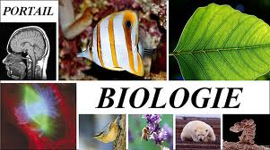
Introduction à la biologie

Slide 2
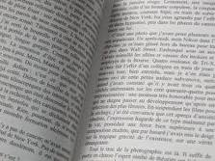
Page 5
La BIOLOGIE, c’est quoi ?

Slide 3
Définition
Page 5
Biologie
Bio = la vie
logos, l’étude
= L’étude de la vie (du vivant).

Slide 4
La biologie
Page 5
Elle se divise en deux types de disciplines.
L’organisation et le fonctionnement des êtres vivants (1)
La diversité et l’évolution des êtres vivants (2)

Slide 5
Les disciplines (1)
Page 5
La biochimie
étudie les réactions chimiques ayant lieu au sein des cellules.
La génétique
étudie la transmission des caractères à travers les générations d'individus = l'hérédité.

Slide 6
Les disciplines (1)
Page 5
La cytologie
étudie les cellules.
L'histologie
étudie les différents types de tissus et les cellules les composant.

Slide 7
Les disciplines (1)
Pages 5- 6
L'anatomie:
étudie la structure interne d’un être vivant.
La physiologie
étudie le fonctionnement général des organismes vivants.
L'écologie
étudie les interactions entre les êtres vivants et leur environnement.

Slide 8
Les disciplines (2)
Page 6
La systématique ou taxonomie
décrit les caractères distinctifs des êtres vivants et les regroupe en entités (familles, genres, espèces...) afin de pouvoir les nommer et les classer.
La microbiologie
étudie la diversité des organismes microbiens (microbes).

Slide 9
Les disciplines (2)
Page 6
La zoologie
étudie le règne Animal.
La botanique
étudie les règnes Végétal, Champignons.

Slide 10
Les disciplines (2)
Page 6
La paléontologie
étudie les restes fossiles des êtres vivants du passé.
L'évolution
étudie les modifications génétiques acquises par les êtres vivants au fil des générations.

Slide 11
Page 7
Le vivant, c’est quoi?

Slide 12
Le vivant ?
Page 7
Ses caractéristiques:
est organisé
se reproduit
métabolise
réagit
s’adapte
a une durée de vie limitée
est diversifié

Slide 13
Les caractéristiques
Page 7
Organisé:
Organisation chimique: constitué de substances chimiques (glucides, lipides, protéines…).
Organisation cellulaire: constitué d’une même unité = la cellule
…

Slide 14
Les caractéristiques
Page 7
Se reproduit: permet la perpétuation de la vie
Reproduction asexuée: (phénomène végétal), individu 2 individus identiques.

Slide 15
Les caractéristiques
Page 7
Se reproduit: permet la perpétuation de la vie
Reproduction asexuée: (phénomène végétal), individu 2 individus identiques.
Reproduction sexuée: (la plus répandue), individus de sexe opposé, mâle et femelle

Slide 16
Les caractéristiques
Page 7
Se reproduit: permet la perpétuation de la vie
Reproduction asexuée: (phénomène végétal), individu 2 individus identiques.
Reproduction sexuée: (la plus générale), individus de sexe opposé, mâle et femelle

Slide 17
Les caractéristiques
Page 7
Se reproduit: permet la perpétuation de la vie
Reproduction asexuée: (phénomène végétal), individu 2 individus identiques.
Reproduction sexuée: (la plus générale), individus de sexe opposé, mâle et femelle création de différences, descendants ≠ parents.

Slide 18
Les caractéristiques
Page 7
Métabolise:
Métabolisme = l’ensemble des réactions biochimiques
Besoin d’une source d’énergie constante
Source énergétique principale
Energie chimique
Croître, se maintenir et se reproduire.
transformation

Slide 19
Les caractéristiques
Page 7
Réagit:
A quoi?
- Aux changements du milieu
- Aux stimulations du milieu

Slide 20
Les caractéristiques
Page 7
S’adapte:
A quoi?
Pourquoi?

Slide 21
Les caractéristiques
Page 7
S’adapte:
A quoi? A leur milieu
Pourquoi?

Slide 22
Les caractéristiques
Page 7
S’adapte:
A quoi? A leur milieu
Pourquoi? Pour survivre

Slide 23
Les caractéristiques
Page 7
A une durée de vie limitée
Le temps de vie dépend de l’espèce
Divisé en 5 périodes
Naissance
Croissance
Maturité
Déclin
Mort

Slide 24
Les caractéristiques
Page 8
Diversifié:
Des millions d’espèces
Système de classification
Empires | Règnes
Eucaryote | Animal
 | Végétal
 | Champignon
 | Protiste
Procaryote | Archée
 | Bactérie

Slide 25
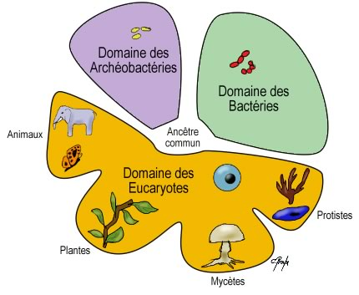
Les caractéristiques
Diversifié:
Des millions d’espèces
Système de classification

Slide 26
Classification de l’homme
Règne: ?

Slide 27
Classification de l’homme
Règne: Animal
Embranchement: Chordés
Sous-embranchement ?

Slide 28
Classification de l’homme
Règne: Animal
Embranchement: Chordés
Sous-embranchement Vertébrés
Classe ?

Slide 29
Classification de l’homme
Règne: Animal
Embranchement: Chordés
Sous-embranchement Vertébrés
Classe Mammifères
Ordre ?

Slide 30
Classification de l’homme
Règne: Animal
Embranchement: Chordés
Sous-embranchement Vertébrés
Classe Mammifères
Ordre Primates
Famille Hominidés
Genre ?

Slide 31
Classification de l’homme
Règne: Animal
Embranchement: Chordés
Sous-embranchement Vertébrés
Classe Mammifères
Ordre Primates
Famille Hominidés
Genre Homo
Espèce ?

Slide 32
Classification de l’homme
Règne: Animal
Embranchement: Chordés
Sous-embranchement Vertébrés
Classe Mammifères
Ordre Primates
Famille Hominidés
Genre Homo
Espèce Sapiens

Slide 33
L’espèce
Page 8
Définition:
Un groupe d’individus se ressemblant morphologiquement et physiologiquement, pouvant se reproduire entre eux et dont la descendance est fertile.

